Slide 1

尚硅谷全新JDBC技术
讲师：赵伟风

Slide 2
目录
为什么要学JDBC?
课程优势
课程路线
前置技术

Slide 3




为什么要学习JDBC技术?
原因一: Java和数据库必要纽带
Java
jdbc
数据库
原因二: 数据库层框架底层原理
应用层框架
jdbc
底层原理

Slide 4
本课程优势
讲练实战
快速掌握
重点齐全
千锤百炼
实战练习
全新版本
精炼突出
化繁为简
关注核心
新版本
新特性
新重点

Slide 5
课程路线
学
悟
行
阶段一: JDBC概念理解
阶段二:核心api使用
深入理解jdbc本质
掌握jdbc版本变迁
掌握jdbc使用路线
核心api使用
核心api扩展使用强化
1
2
阶段三:优化提升
阶段四: 实战练习
国货之光druid连接池
工具类优化封装
dao层提取优化
cms项目介绍和分层
cms项目实战练习
3
4

Slide 6
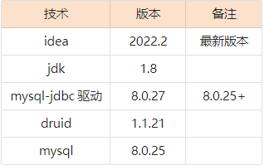
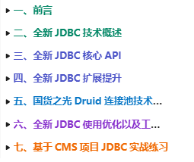
课程应用技术和主题

Slide 7
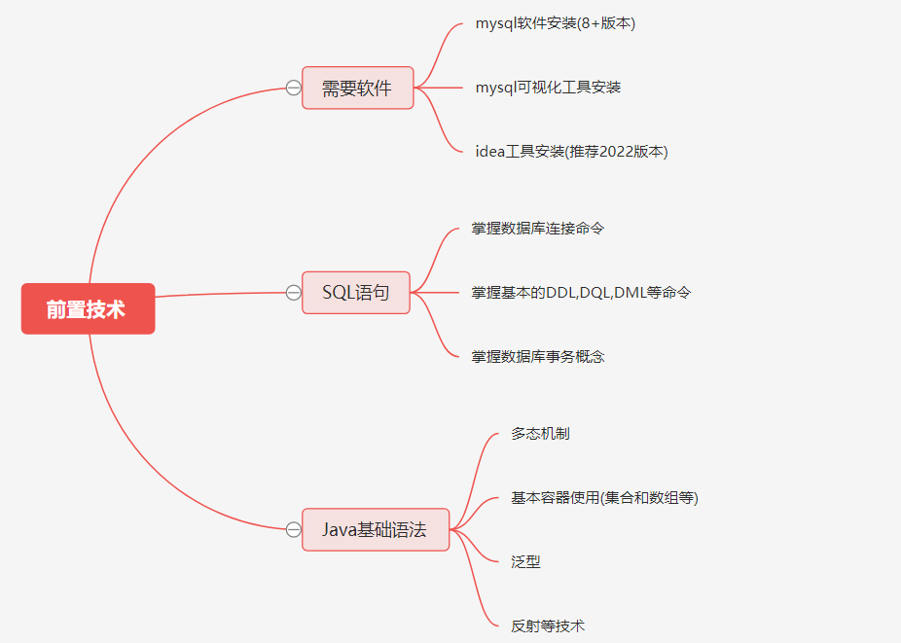
课程前置技术需求

Slide 8
谢谢观看

